Slide 1


先制医療推進機構
-ビジネスプランについて-

Slide 2




ビジネス登録種別
先制医療パートナー
先制医療パートナー
：登録条件
先制医療パートナー登録費用：無料
共済の紹介
＋
共済（がん共済アイリス）に加入
MLMプログラムには参加せず、共済の販売だけが可能
別途、組合入会金・年会費1500円がかかります。
代理店
代理店：登録条件
代理店登録費用：49,500円（税込）
（スターターキット・ALA-PDS検査セット含む）
＋
共済掛金合計12,000円以上に加入
※複数共済組み合わせ可 ※生命共済掛金額は除く
MLMプログラムに参加、全ての報酬を受け取れる
別途、組合入会金・年会費1500円がかかります。

Slide 3


先制医療パートナー
-ビジネスプランについて-

Slide 4





代理店報酬プラン
組織構築のルール
バイナリー組織
ユニレベル組織
①
②
①
②
③
④
⑤
Lv1
③
④
Lv2
Lv3
⑤
バイナリーは、１つのポジションから配置できるポジションは
左右に２系列となります。
直接紹介した代理店はLv1に配置されます。
Lv1の代理店が紹介した人ははあなたから見てLv2に配置されます
バイナリー組織によって計算される報酬
ユニレベル組織によって計算される報酬
② バイナリー報酬
⑤ サポート報酬
① ダイレクト報酬
③ ユニレベル報酬
⑥ リバース報酬
④ レベルパスアップ報酬
⑦ パートナーズ報酬
組織構築は「バイナリー組織」と「ユニレベル組織」の２つで構築されます！

Slide 5

先制医療パートナー
先制医療パートナーができること
あなた（先制医療パートナー）
募集ルール
募集可能
共済会員
共済会員
共済会員
共済会員
共済会員
共済会員
先制医療パートナーは「共済会員」の募集のみを行うことができます！
あなた（先制医療パートナー）
1５％
契約が続く限り永続的に
報酬について
ユニレベル報酬
7,500円/月
掛金合計
５０，０００円
共済掛金
12000円
共済掛金
５０００円
共済掛金
４０００円
共済掛金
１６０００円
共済掛金
1３０００円
先制医療パートナーは直接募集した共済契約の15％が報酬となります！

Slide 6
代理店
-ビジネスプランについて-

Slide 7

代理店報酬プラン
7つの報酬プランについて
① ダイレクト報酬
② バイナリー報酬
③ ユニレベル報酬
④ レベルパスアップ報酬
⑤ サポート報酬（マッチング）
⑥ リバース報酬
⑦ パートナーズ報酬
先制医療推進機構のビジネスプランは
７つの報酬プランの合計で支払われます！

Slide 8
代理店報酬プラン
組織構築のルール
バイナリー組織
ユニレベル組織
Lv1
①
②
①
②
③
④
⑤
Lv2
③
④
Lv3
⑤
バイナリーは、１つのポジションから配置できるポジションは
左右に２系列となります。
直接紹介した代理店はLv1に配置されます。
Lv1の代理店が紹介した人ははあなたから見てLv2に配置されます
バイナリー組織によって計算される報酬
ユニレベル組織によって計算される報酬
② バイナリー報酬
⑤ サポート報酬
① ダイレクト報酬
③ ユニレベル報酬
⑥ リバース報酬
④ レベルパスアップ報酬
⑦ パートナーズ報酬
組織構築は「バイナリー組織」と「ユニレベル組織」の２つで構築されます！

Slide 9


代理店報酬プラン
①ダイレクト報酬
１ポジ代理店紹介
1ポジ代理店紹介 各10,000円
１ポジ代理店
3ポジ代理店紹介
あなた
3ポジ代理店紹介 各12,000円
3ポジ代理店
ダイレクト報酬は代理店紹介時に
初回のみ受け取ることのできるボーナスです！

Slide 10

代理店報酬プラン
②バイナリー報酬
✕
✕
保有タイトル
報酬料率
あなた
10％～20％
タイトルにより変動
レギュラー
10％
パートナー、組合員は
バイナリー報酬には
反映されません
REGULAR
ブリリアント
1２％
小グループ合計
６０，０００Ｐ
BRILLIANT
１２０００Ｐ
１２０００Ｐ
エクセレント
1５％
EXECELLENT
１２０００Ｐ
１２０００Ｐ
１２０００Ｐ
１２０００Ｐ
プロフェッショナル
1８％
PROFESSIONAL
１２０００Ｐ
１２０００Ｐ
１２０００Ｐ
１２０００Ｐ
小グループ
ハイグレード
２０％
１２０００Ｐ
１２０００Ｐ
【ポイント計算基準】
HIGHGRADE
・アイリス ＝ フルポイント
・ルピナス ＝ フルポイント
※1ポジションの上限200万円
小グループの合計ポイントからの報酬
１２０００Ｐ
１２０００Ｐ
大グループ
※10円単位は切り捨てとします。
※生命共済クローバーについては、ポイント付与されません。
バイナリー報酬は小さい方のグループの
合計ポイントから計算されます

Slide 11





代理店報酬プラン
7つのタイトル
【ポイント計算基準】
７
・がん共済アイリス ＝ フルポイント
・弁護士費用共済ルピナス ＝ フルポイント
エグゼクティブ
EXECUTIVE 代理店
６
プレジデント
※10円単位は切り捨てとします。
※生命共済クローバーについては、ポイント付与されません。
PRESIDENT 代理店
５
ハイグレード
HIGHGRADE 代理店
４
プロフェッショナル
PROFESSIONAL 代理店
３
エクセレント
EXECELLENT 代理店
２
ブリリアント
BRILLIANT 代理店
１
レギュラー
REGULAR 代理店
獲得したタイトルの降格はありません！
ただし、維持条件を満たさない場合は、報酬プランが変動します

Slide 12
代理店報酬プラン
タイトル昇格条件①
１
レギュラー
２
ブリリアント
３
エクセレント
REGULAR 代理店
BRILLIANT 代理店
EXECELLENT 代理店
ACT代理店２名紹介
ACT代理店３名紹介
ACT代理店１名紹介
【10万P】
維持条件:左右１名づつACT
維持条件:左右１名づつACT
維持条件:１名ACT
小さいグループで10万P

Slide 13
代理店報酬プラン
タイトル昇格条件②
４
プロフェッショナル
５
ハイグレード
PROFESSIONAL 代理店
HIGHGRADE 代理店
ACT代理店4名紹介
ACT代理店５名紹介
【２00万P】
【500万P】
維持条件:左右１名づつACT
維持条件:左右１名づつACT
小さいグループで2０0万P
小さいグループで5０0万P

Slide 14
代理店報酬プラン
タイトル昇格条件③
６
プレジデント
７
エグゼクティブ
PRESIDENT 代理店
EXECUTIVE 代理店
ACT代理店５名紹介
ACT代理店５名紹介
４
４
５
５
【 PROFESSIONAL 】
【 PROFESSIONAL 】
【 HIGHGRADE 】
【 HIGHGRADE 】
【750万P】
【1000万P】
維持条件:左右１名づつACT
維持条件:左右１名づつACT
小さいグループで750万P
小さいグループで1000万P
左右に1人以上のPROFESSIONAL代理店の構築
左右に1人以上のHIGHGRADE代理店の構築

Slide 15
代理店報酬プラン
③ユニレベル報酬
代理店
先制医療
あなた
パートナー
1Lｖ
15％
15％
２Lｖ
10％
-
✕
✕
３Lｖ
５％
-
1Lｖ
15％
４Lｖ
3％
-
✕
✕
✕
２Lｖ
10％
✕
代理店
✕
✕
３Lｖ
５％
先制医療
パートナー
✕
共済会員
４Lｖ
3％
※ユニレベルとレベルパスアップを含む最大40％を上限とする。
「先制医療パートナー」と「共済会員」が加入する
アイリスとルピナスがユニレベル報酬となります。

Slide 16

代理店報酬プラン
④レベルパスアップ報酬
あなた（EXECELLENT）
代理店
ユニレベル報酬
パートナー
レベルパスアップ報酬
共済会員
1Lｖ
ユニレベル
報酬
2Lｖ
代理店
条件
3Lｖ
5Lｖ
3％
エクセレント
EXECELLENT
4Lｖ
EXECELLENT
6Lｖ
2％
プロフェッショナル
あなたと同じタイトル
保持者のLv4まで取得可能
PROFESSIONAL
５Lｖ
7Lｖ
2％
ハイグレード
HIGHGRADE
6Lｖ
レベル
パスアップ
報酬
７Lｖ
あなたと同じタイトル
保持者がいない場合
無限に3%を取得可能
8Lｖ
9Lｖ
10Lｖ
11Lｖ

Slide 17
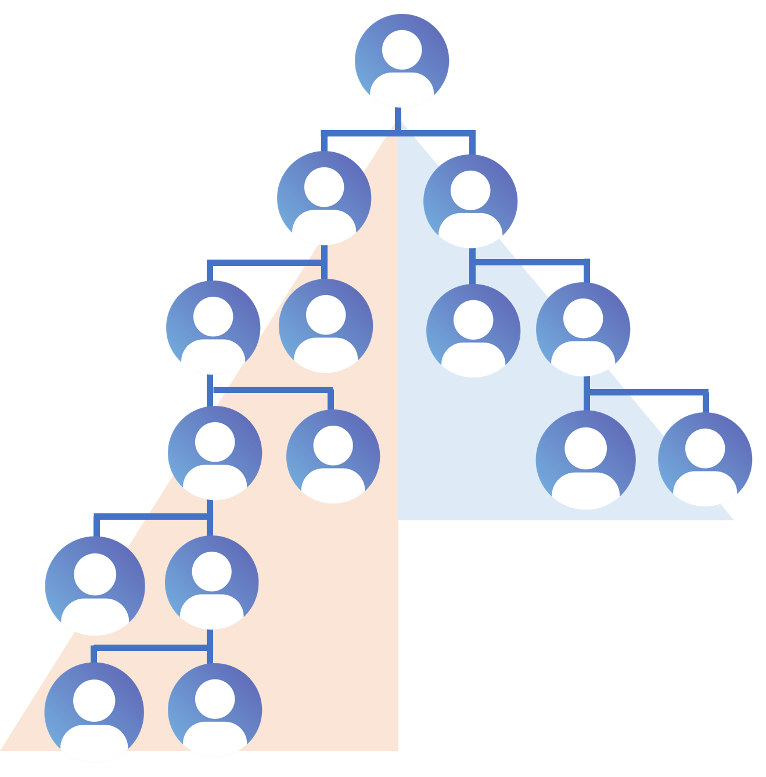
代理店報酬プラン
⑤サポート報酬
代理店が取得したバイナリー報酬に対して
あなた
代理店
条件
【BRILLIANT】
ブリリアント
【EXECELLENT】
1Lｖ
20％
BRILLIANT
【PROFESSIONAL】
２Lｖ
10％
エクセレント
20％
EXECELLENT
1Lｖ
３Lｖ
10％
プロフェッショナル
PROFESSIONAL
２Lｖ
10％
３Lｖ
10％
あなたのユニレベル組織のLv1～Lv3の代理店が取得した
「バイナリー報酬」の10％～20％がサポート報酬となります

Slide 18
代理店報酬プラン
⑥リバース報酬
ブリリアント
あなた自身がBRILLIANT以上になる事が条件となります。
プロフェッショナル
紹介者が取得したバイナリー報酬に対して
【あなたの紹介者がPROFESSIONAL 以上】
代理店
条件
プロフェッショナル
【リバース報酬】
【リバース報酬】
1Lｖ
20％
PROFESSIONAL以上
【10％】
【20％】
【30％】
【40％】
プロフェッショナル
Ⓐ
Ⓑ
Ⓒ
Ⓓ
※紹介者がPROFESSIONAL以上で
バイナリー報酬が１００万円の場合
１００万円 × ２０％ = ２０万円
Ⓐ：２０万円 × １０％ = ２万円
Ⓑ：２０万円 × ２０％ = ４万円
Ⓒ：２０万円 × ３０％ = ６万円
Ⓓ：２０万円 × ４０％ = ８万円
【あなたが獲得した代理店の実績に応じて比例分配】
あなたの紹介者が「PROFESSIONAL」以上のタイトルの場合
「あなたの紹介者のバイナリー報酬」の20％が実績に応じて分配されます

Slide 19


代理店報酬プラン
⑦パートナーズ報酬
パートナーズ報酬原資
がん共済アイリス・弁護士費用共済ルピナスの掛金の３％
（※生命共済は除く）
パートナーズ報酬①
パートナーズ報酬②
全共済ポイントに対して
獲得条件
全共済ポイントに対して
獲得条件
2％
プレジデント
1％
エグゼクティブ
PRESIDENT 昇格
EXECUTIVE 昇格
例１）共済の掛金が毎月1億円（約共済契約１万件）の場合
（パートナーズ報酬①）２％＝200万円/月 PRESIDENT達成者で200万円/月を配分
（パートナーズ報酬②）1％＝１００万円/月 EXECUTIVE達成者で100万円/月を配分
例2）共済の掛金が毎月10億円（約共済契約１0万件）の場合
（パートナーズ報酬①）２％＝2000万円/月 PRESIDENT達成者で2000万円/月を配分
（パートナーズ報酬②）1％＝１００0万円/月 EXECUTIVE達成者で1000万円/月を配分
例3）共済の掛金が毎月100億円（約共済契約１00万件）の場合
（パートナーズ報酬①）２％＝2億円/月 PRESIDENT達成者で2億円/月を配分
（パートナーズ報酬②）1％＝1億円/月 EXECUTIVE達成者で1億円/月を配分

Slide 20
ポテンシャルマーケット
がん保険
生命保険
契約件数・・・・・2,535万件
契約件数・・・・・1億6,281万件
年間換算保険料・・2兆6,848億円
年間換算保険料・・14兆6,674億円
※「2020年生命保険の動向」生命保険協会資料より当社にて算出推計
※「2020年生命保険の動向」生命保険協会資料より当社にて算出推計
1％と仮定
1％と仮定
契約件数・・・・・25万件
契約件数・・・・・162万件
年間換算保険料・・268億円
年間換算保険料・・1466億円
※「2020年生命保険の動向」生命保険協会資料より当社にて算出推計
※「2020年生命保険の動向」生命保険協会資料より当社にて算出推計
年間1,734億円の潜在市場

Slide 21

収入シミュレーション

Slide 22
収入シュミレーション
【シミュレーションの条件】
【代理店維持条件】※がん共済は7,000円/月として想定
代理店2人紹介
組合員2人紹介
・弁護士費用共済・・5,980円
・がん共済・・・・・・・・７,000円
毎月1２,980円の代理店維持費用
弁護士費用共済5,900P がん共済7,000Pとして計算
バイナリー組織
ユニレベル組織
バイナリー組織
あなたが2人の代理店と2人の組合員を紹介した場合
①【ダイレクト報酬】
④【ユニレベル報酬】
10,000円×2人＝20,000円
Lv1: 7,000P×2人×15％＝2,１00円/月
②【バイナリー報酬】
Lv2: ７,000P×4人×10％＝２,８00円/月
12,900円×５人×12％＝7,７４０円/月
合計継続収入13,878円/月
③【サポート報酬】
３,０９６円×20％×２人＝1,238円/月

